Slide 1
第6章 微型计算机的输入/输出
接口基本概念
输入/输出方式及其接口
8086CPU的输入/输出指令(复习)

Slide 2
6.1 接口概述
为什么需要I/O接口（电路）？
  微机的外部设备多种多样，工作原理、驱动方式、信息格式、以及工作速度等方面彼此差别很大

Slide 3
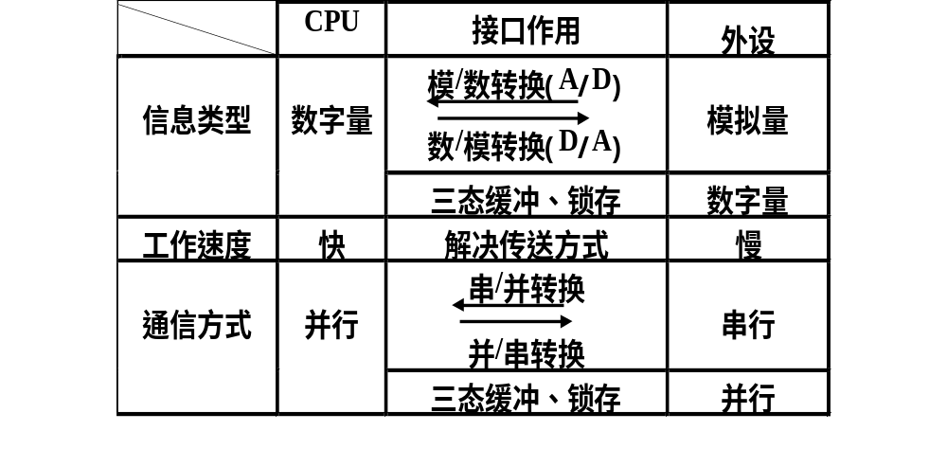
Notes:
外设是用来实现人机交互的一些机电设备。
外设处理信息的类型、速度、通信方式与CPU不匹配,
不能直接挂在总线上，必须通过接口和系统相连
外部设备为什么一定要通过接口和主机相连?
时序上的原因（从时序上看，CPU对外设的输入、输出操作和对存储器的读/写操作十分类似，那是为什么存储器可以直接连在总线上，而外设一定要通过接口与总线相连呢？）
外部设备功能多种多样的原因（所有存储器都是用来保存信息的，功能单一，存储器品种也有限，只有只读和RAM两类，存取速度基本可以和CPU的工作速度匹配）而外设功能各异：有输入设备、输出设备、双向设备。
信息性质不同：数字量、模拟量、开关量。外部设备的信息既有数字式，又有模拟式的原因
传输方式不同：并行传送、串行传送。
多个外设共享总线的原因：CPU要通过总线和多个外设打交道，而同一时刻CPU通常只和一个外设交换信息，即一个外设不能长期和CPU相连，只有被CPU选中的外设，才通过接口与总线相连
速度的原因，接口要起到缓冲和联络的作用

Slide 4
I/O接口（电路）的定义
  广义来讲，是指CPU与存储器、外设之间通过总线进行连接的电路部分；本章特指位于系统与外设间、用来协助完成数据传送和控制任务的逻辑电路。它是CPU与外界进行信息交换的中转站。
  接口电路以辅助电路和I/O接口的形式存在。PC机系统板的可编程接口芯片、I/O总线槽的电路板（适配器）都是接口电路
CPU
接口
电路
I/O
设备

Slide 5
接口在系统中的地位
地址总线 AB
CPU
存
储
器
I/O
接
口
输
入
设
备
I/O
接
口
输
出
设
备
数据总线 DB
控制总线 CB
微型计算机的结构示意图

Slide 6
什么是微机接口技术？
  处理微机系统与外设间联系的技术
  注意其软硬结合的特点
  根据应用系统的需要，使用和构造相应的接口电路，编制配套的接口程序，支持和连接有关的设备

Slide 7
接口的功能
基本功能：
在系统和I/O设备之间传输信号
提供缓冲作用

Slide 8
1. 寻址功能
  区别存储器和I/O信号
  识别片选信号
  选择接口中的寄存器

Slide 9
2. 输入输出功能
  根据读写信号判断传输方向
  传输数据、控制和状态信息

Slide 10
3. 数据转换功能
  把CPU的并行数据转换成一些外设所需的串行数据；
  把外设的串行信息转换成并行数据送往CPU。

Slide 11
4. 联络功能
当从总线上接收一个数据后;
当把一个数据送到总线上后;
Notes:
当数据传送完后，能通知CPU。能发一个就绪信号,以通知CPU,数据传输已经完成,可以准备下一次传输

Slide 12
5. 中断管理功能
  发送中断请求和接收中断响应
  发送中断类型号
  优先级管理功能。

Slide 13
6. 复位功能
接收复位信号
Notes:
从而能使接口本身以及所连的外设重新启动

Slide 14
7. 可编程功能
可以用软件使其工作于不同的方式
用软件来设置控制信号

Slide 15
8. 错误检测功能
传输错误
覆盖错误
信息帧格式错误
Notes:
当前多数可编程接口芯片能检测下列两类错误：
传输错误:因为接口和设备之间的连线常受各种干扰,从而引起传输错误,所以一般采用奇/偶校验位对传输错误进行检测.传输时,如使用奇校验,那么使信息中1的数目(包括校验位)为奇数,即,所传输的数据中,如果1的个数为奇数,则校验位为0,反之,校验位为1.这样,在传输一个数据时,连同校验位,1的总数目总是为奇数.偶校验同理.如发现奇偶校验错误，则对状态寄存器中的相应位进行设置。而状态寄存器的内容可通过程序进行读取和检测。
覆盖错误。当计算机输入数据时，实际上是从接口的输入缓冲器中取数。如果CPU还没有取走数据，输入缓冲器由于某种原因又被装上了新的数据，那么就会产生覆盖错误。在输出时，也有类似情况，即输出缓冲寄存器中的数据在被外设取走之前，如果CPU又往接口输出一个新的数据，那么原来的数据就被覆盖了。在产生覆盖错误时，接口也会在状态寄存器中设置相应的状态位。

Slide 16
I/O接口的典型结构
CPU
I/O接口电路
外设
数据总线DB
数据
数据寄存器
地址总线AB
状态
状态寄存器
控制总线CB
控制
控制寄存器

Slide 17
C
P
U
AB
地址
译码
I/O端口1
外
设
DB
数据
缓冲
I/O端口2
I/O端口3
CB
控制
电路
I/O端口4
Notes:
从编程角度看，接口内部主要包括一个或多个
CPU可以进行读/写操作的寄存器，又称为I/O端口。
各I/O端口由端口地址区分。
● CPU对外设的控制是通过对接口电路中各I/O端口的读/写操作完成。

Slide 18
I/O接口的典型结构
内部结构
外部特性
分类
可编程性

Slide 19
1. 接口电路的内部结构
CPU与外设主要有数据、状态和控制信息需要相互交换，于是从应用角度看内部：
⑴ 数据寄存器
  保存外设给CPU和CPU发往外设的数据
⑵ 状态寄存器
  保存外设或接口电路的状态
⑶ 控制寄存器
  保存CPU给外设或接口电路的命令

Slide 20
端口（PORT）
I/O端口通常以其地址为标识，1个端口一般对应1个可以被用户访问的寄存器
  数据寄存器——保存数据（芯片中可能含多个）
  控制寄存器——保存控制信息（芯片中可能含多个）
  状态寄存器——保存状态信息（芯片中可能含多个）
1个接口电路可以具有多个I/O端口，每个端口保存不同的信息（用以与CPU或外设进行信息交换）
输入端口和输出端口可以使用同一个I/O地址

Slide 21
2. 接口电路的外部特性
面向CPU一侧的信号：
  用于与CPU连接
  主要是数据、地址和控制信号
面向外设一侧的信号：
  用于与外设连接
  提供的信号五花八门
  功能定义、时序及有效电平等差异较大

Slide 22
3. 接口芯片的分类
接口电路核心部分往往是一块或数块大规模集成电路芯片（接口芯片）：
  通用接口芯片：支持通用的数据输入输出和控制的接口芯片
  面向外设的专用接口芯片：针对某种外设设计、与该种外设接口
  面向微机系统的专用接口芯片：与CPU和系统配套使用，以增强其总体功能

Slide 23
4. 接口电路的可编程性
许多接口电路具有多种功能和工作方式，可以通过编程的方法选定其中一种
接口需要进行物理连接，还需要编写接口软件
接口软件有两类：
  初始化程序段——设定芯片工作方式等
  数据交换程序段——管理、控制、驱动外设，负责外设和系统间信息交换

Slide 24
I/O端口的编址
接口电路占用的I/O端口有两类编排形式
I/O端口单独编址
  I/O地址空间独立于存储地址空间
  如8086/8088
I/O端口与存储器统一编址
  它们共享一个地址空间
  如单片机

Slide 25
I/O端口单独编址
优点：
  I/O端口的地址空间独立
  控制和地址译码电路相对简单
  专门的I/O指令使程序清晰易读
缺点：
  I/O指令没有存储器指令丰富
FFFFF
内存
空间
FFFF
I/O
空间
0
0
80x86采用I/O端口独立编址

Slide 26
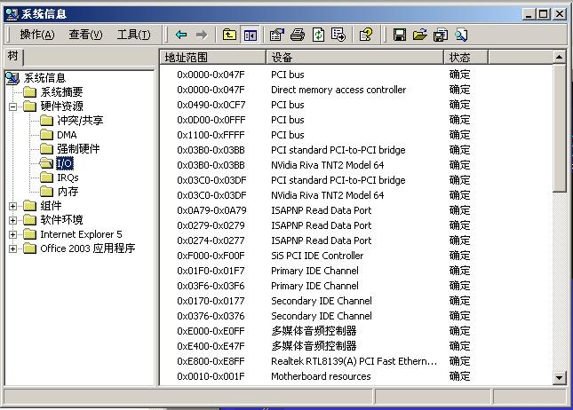

Slide 27
I/O端口与存储器统一编址
优点：
  不需要专门的I/O指令
  I/O数据存取与存储器数据存取一样灵活
缺点：
  I/O端口要占去部分存储器地址空间
  程序不易阅读（不易分清访存和访问外设）
FFFFF
内存
部分
存储空间
I/O
部分
0

Slide 28
I/O端口的译码
译码电路的作用
译码电路的构成
设计译码电路的方法
片内译码和片选译码
Notes:
I/O端口地址译码可采用门电路译码或译码器译码电路。

Slide 29
例 一个输入设备的简单接口电路
PC总线
数据 线
三 态
缓冲器
输入
设备
D7
~
D0
地址线
地址
译码
200H
A15
~
A0
0
与
非
0
0
图中译码电路的作用：
只当A15~A0上出现200H时，
（即0000 0010 0000 0000B）
输出0，其他输出1。
IOR
该电路在CPU执行指令
MOV DX, 200H
IN AL, DX
将输入设备的数据读入CPU内AL中
Notes:
1、译码电路的作用
将CPU执行IN/OUT指令发出的地址信号,
“翻译”成欲操作端口的选通信号。
注：IO直接寻址时，寻址范围为0～255
IO间接寻址时，只能用DX寄存器，寻址范围为0～65536

Slide 30
数据 线
三 态
缓冲器
输入
设备
D7
~
D0
PC
总
线
地址线
地址
译码
200H
A15
~
A0
0
与
非
0
MOV DX, 200H
IN AL, DX
0
IOR
输入设备接口电路，即硬件上保证:
只在CPU执行从200H端口输入数据时，
三态门处于工作状态，使输入设备的数据送上总线侧，而CPU执行其它指令时,
三态门均处于高阻状态, 使输入设备的数据线与总线侧断开

Slide 31
译码电路的构成
可用门电路、译码器或者两者的组合实现。
  门电路：
    与门、非门、或门、与非门、或非门等
  译码器：
    2-4线译码器 74LS139
    3-8线译码器 74LS138
    4-16线译码器 74LS154 等
A Y0
B Y1
C Y2
Y3
G1 Y4
G2A Y5
G2B Y6
Y7
74LS138 译码器

Slide 32
设计译码电路的方法
据端口地址确定地址信号A15~A0的取值，
用门电路、译码器或两者组合实现满足此取值情况的电路。

Slide 33
设计译码电路时：
1. 端口的选通信号通常为低电平有效
2. 除端口的地址信号参加译码外，
控制信号IOW、IOR (M / IO)
A0
A1
A14
A15
IOR
IOW
AEN
译
码
电
路
译码电路示意图

Slide 34
思考： 1. Y2~ Y7 译出的端口地址各是多少？
0
1
1
0
0
0
0
1
0
0
A0
A1
A2
AEN
A3
A4
A5
A6
A7
A8
A9
IOR
IOW
A Y0
B Y1
C Y2
G1 Y3
Y4
G2A Y5
Y6
G2B Y7
218H
219H
21AH
21BH
21CH
21DH
21EH
21FH
PC
总
线
&
74LS138
3-8译码器
&
端 口
译码电路

Slide 35
片内译码和片选译码
片内译码: 在芯片内部的译码电路
用于区分芯片内部不同的端口
片选译码: 在芯片外部的译码电路
用于选择不同的芯片或端口

Slide 36
PC总线
并行接口8255A
数 据 线
外
设
端口A
RD
IOR
端口B
WR
IOW
A0
A0
片内
译码
A1
端口C
A1
A2
A3
A4
A5
A6
A7
A8
A9
AEN
片
选
译
码
CS
218~21FH
端口D
220~227H
串行接口8251
228~22FH
数/模转换0832
230~237H
模/数转换0809
片选译码通常译出的是一个地址范围

Slide 37
0
0
0
1
0
A Y0
B Y1
C Y2
G1 Y3
Y4
G2A Y5
Y6
G2B Y7
200~207h
208~20Fh
210~217h
218~21Fh
220~227h
228~22Fh
230~237h
238~23Fh
A3
A4
A5
+5V
A6
A7
A8
A9
AEN
IOR
IOW
&
74LS138
3-8译码器
&
端口译码电路
PC总线

Slide 38
数 据 线
并行接口8255A
外
设
端口A
PC
总
线
RD
IOR
端口B
WR
IOW
A0
A0
片内
译码
A1
端口C
A1
A2
A3
A4
A5
A6
A7
A8
A9
AEN
片
选
译
码
CS
端口D
串行接口8251
数/模转换0832
模/数转换0809
通常将低位地址线（1位或几位）直接连在芯片上，
用于片内译码，而其余的高位地址线用于片选译码。

Slide 39
例 分析下图74LS138各输出端的译码地址 (片选译码例)
0
0
0
1
0
218H
A3
A4
A5
+5V
A6
A7
A8
A9
AEN
IOR
IOW
A Y0
B Y1
C Y2
G1 Y3
Y4
G2A Y5
Y6
G2B Y7
&
74LS138
3-8译码器
&
端口译码电路
PC总线

Slide 40
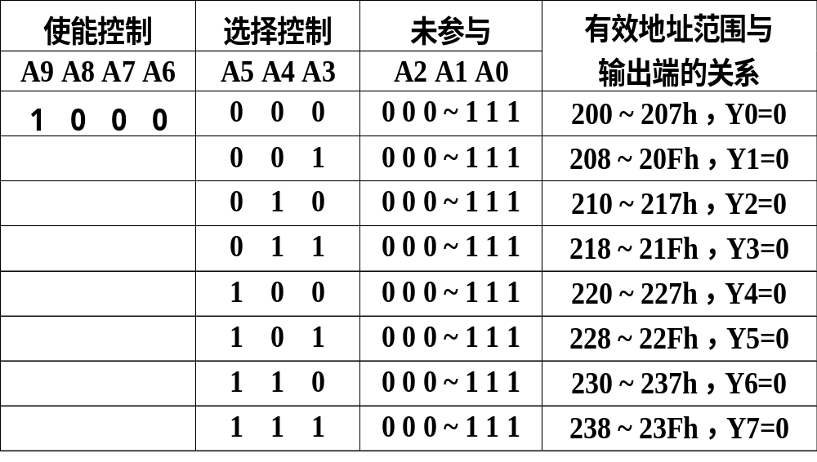
结论：

Slide 41
6.2 输入输出方式
程序控制下的数据传送——通过CPU执行程序中的I/O指令来完成传送，又分为：
  无条件传送（同步）
  查询传送（异步）
  中断传送
直接存储器存取（DMA）——传送请求由外设向DMA控制器（DMAC）提出，后者向CPU申请总线，最后DMAC利用系统总线来完成外设和存储器间的数据传送
I/O处理机——CPU委托专门的I/O处理机来管理外设，完成传送和相应的数据处理

Slide 42
1、无条件传送方式及其接口
在CPU与慢速变化的设备交换数据时，可以认为它们总是处于“就绪”状态，随时可以进行数据传送，这就是无条件传送，或称立即传送、同步传送
适合于简单设备，如LED 数码管、按键/按纽等
无条件传送的接口和操作均十分简单
这种传送有前提：外设必须随时处于就绪状态

Slide 43
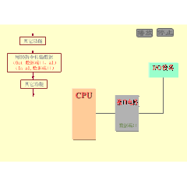
无条件传送流程

Slide 44
无条件传送：输入示例
D7～D0
三态缓冲器
I/O装置
A15～A1
地址译码器
OE
0160H
A0
CS
IOR
MOV DX, 160H
IN AL, DX

Slide 45
无条件传送：输入实例
74LS244
10K x 8
+5V
数据总线
G₁ G₂
CS
RD
MOV DX, 160H
IN AL, DX

Slide 46
无条件传送：输出示例
D7～D0
数据锁存器
输出设备
地址译码器
A0～A14
0160H
A15
CS
-IOW
MOV DX, 160H
MOV AL, [BX]
OUT DX, AL

Slide 47
无条件传送：输出实例
74LS373
+5V
数据总线
LE OE
CS
300 x 8
WR
MOV DX, 160H
MOV AL, [BX]
OUT DX, AL

Slide 48
无条件传送：输入输出接口
A₀～A₁₅
译码
8000H
+5V
-IOR
K0
-G
LS244
三态
缓冲器
K1
-IOW
…
K7
CLK
LED0
+5V
LS06
反相
驱动器
LS273
8D
锁存器
D₀～D₇
…
LED7

Slide 49
无条件传送：输入输出接口
next: mov dx,8000h ;DX指向数据端口
in al,dx ;从输入端口读开关状态
not al ;反相
out dx,al ;送输出端口显示
call delay ;调子程序延时
jmp next ;重复

Slide 50
2、查询传送方式及其接口
CPU先了解（查询）外设的工作状态，在外设就绪（可以交换信息的情况下）实现数据的输入或输出
对多个外设的情况，则CPU按一定顺序依次查询（轮询）。先查询的外设将优先进行数据交换
查询传送的特点是：工作可靠，适用面宽，但传送效率低

Slide 51
“就绪（Ready）”的含义
在输入场合：
  “就绪” 说明输入接口已准备好送往CPU的数据，正等着CPU来读取
  该状态也可用接口中数据缓冲器已“满”来描述
在输出场合：
  “就绪” 说明输出接口已做好准备，等待接收CPU要输出的数据
  该状态也可用接口数据缓冲器已 “空”、或者用接口（外设）“闲” 或 “不忙” 来描述
“就绪”——满、空、闲、不忙

Slide 52
查询传送的两个环节
输入状态
N
就绪？
查询环节
  寻址状态口
  读取状态寄存器的标志位
  若不就绪就继续查询，直至就绪
传送环节
  寻址数据口
  是输入，通过输入指令从数据口读入数据
  是输出，通过输出指令向数据口输出数据
Y
数据交换

Slide 53
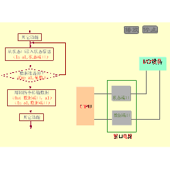
查询传送流程

Slide 54
查询输入接口
8位
三态
缓冲器
8D
锁存器
D₀～D₇
输入
设备
-IOR
+5V
1位
三态
缓冲器
8001H
D
R
D₀
译码
Q
A₀～A₁₅
-STB
8000H
-IOR

Slide 55
查询输入接口
mov dx,8000h ;DX指向状态端口
status: in al,dx ;读状态端口
test al,01h ;测试标志位D0
jz status ;D0＝0，未就绪，继续查询
inc dx ;D0＝1，就绪，DX指向数据端口
in al,dx ;从数据端口输入数据

Slide 56
查询输出接口
8D
锁存器
D₀～D₇
输出
设备
+5V
Q
D
-IOW
R
8001H
-ACK
1位
三态
缓冲器
D₇
译码
A₀～A₁₅
8000H
-IOR

Slide 57
查询输出接口
mov dx,8000h ;DX指向状态端口
status: in al,dx ;读取状态端口的状态数据
test al,80h ;测试标志位D7
jnz status ;D7＝1，未就绪，继续查询
inc dx ;D7＝0，就绪，DX指向数据端口
mov al,buf ;变量buf送AL
out dx,al ;将数据输出给数据端口

Slide 58
6.3.3 查询方式的EEPROM编程
next: mov al,55h ;写入内容＝55H
mov [bx],al ;写入存储单元
nop ;空操作指令，起延时作用
nop
next1: in al,dx ;查询状态口
test al,01h ;测试D0
jz next1 ;D0＝0，芯片还在写入
inc bx ;D0＝1，写毕，指针移动
loop next ;循环至全部字节写完
2817A
A₁₁～A₁₉
译码
CE
A₀～A₁₀
A₀～A₁₀
MEMW
WE
MEMR
RD
D₀~D₇
I/O₀～I/O₇
D₀
RDY/BUSY
A₀～A₁₅
译码
IOR
8000H

Slide 59
3、中断传送方式
中断服务程序
入口
外设准备数据，CPU执行程序，CPU与外设并行工作；
一旦外设准备就绪，外设向CPU发中断申请，CPU暂停原程序执行，响应中断，进行数据传输。此时，CPU与外设是串行工作。
外
设
发申请
中断服务程序
发申请
中断服务程序
中断方式下CPU执行程序流程
Notes:
 实现方法：
1. 当外设准备好，向CPU发出中断请求
2. CPU在满足响应中断的条件下，发出中断响应信号；
3. CPU暂停当前的程序，转 去执行中断服务程序，
完成与外设的数据传送；
4. CPU从中断服务程序返回，继续执行被中断的程序
1. CPU和外设大部分时间处在并行工作状态,
只在CPU响应外设的中断申请后，进入数据传送的过程
2. 中断传送方式提高了CPU的效率
但需处理好中断优先级问题

Slide 60
为什么要用中断？
克服了查询方式对CPU资源的浪费
解决了快速CPU与慢速外设速度上的矛盾，相当于CPU和外设可以并行工作。
特别是在实时控制系统中，CPU可以快速实时的响应现场的任何请求，进行处理。
Notes:
中断的优点

Slide 61
中断传送与接口
中断传送是一种效率更高的程序传送方式
进行传送的中断服务程序是预先设计好的
中断请求是外设随机向CPU提出的
CPU对请求的检测是有规律的：一般是在每条指令的最后一个时钟周期采样中断请求输入引脚
中断有着非常广泛的应用，主要论述中断在输入和输出方面的应用

Slide 62
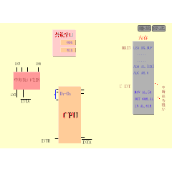
中断传送流程

Slide 63
中断传送与接口（续）
8D
锁存器
8位
三态
缓冲器
输入
设备
D₀～D₇
8001H
-IOR
-STB
+5V
R
A₀～A₁₅
D
Q
译码
中断请求
触发器
INTR
-INTA
中断允许
触发器
三态
缓冲器
D₀～D₇
中断向量号

Slide 64
中断工作过程
中断请求（外设）
中断响应（CPU）
关中断（CPU）
断点保护（CPU）
中断识别（硬件/软件）
现场保护（用户）
中断服务（用户）
恢复现场（用户）
开中断（CPU/用户）
中断返回（用户）

Slide 65

中断识别和中断优先权处理
问题1：系统有多个中断请求，
CPU如何识别中断源？
中断源的识别
办法1： 向量中断（硬件）
办法2： 中断查询（软/硬件结合）

Slide 66
中断查询接口
INTR
中断A
中断B
中断C
中断H
三态
缓冲器
锁
存
器
D₀～D₇
…
…
-IOR
8001H
A₀～A₁₅
译码

Slide 67
中断优先权
问题2：有多个中断同时请求，
CPU如何应对？
中断优先级排队
问题3：中断处理过程中，
又有中断提出请求，怎么办？
中断嵌套
办法1：链式优先权排队电路
办法2：优先权编码电路

Slide 68
链式中断优先权排队电路
中断矢量A
中断矢量B
中断矢量C
中断矢量D
缓冲器
缓冲器
缓冲器
缓冲器
-INTA
A1
B1
C1
D1
A2
B2
C2
D2
触发器
触发器
触发器
触发器
中断源A
中断源B
中断源C
中断源D
高优先级

Slide 69
中断优先权编码电路
有中断请求
比较器
8:3
优先权
编码器
中断请求0
中断请求1
中断请求2
A0
A1
A2
…
1
A＜B
INTR
2
B0
B1
B2
优先权
寄存器
D₀～D₇
比较器失效信号
（先前无中断请求时有效）

Slide 70
4、DMA传送方式
希望克服程序控制传送的不足：
外设→CPU→存储器
外设←CPU←存储器
直接存储器存取DMA：不经CPU，不用指令
外设→存储器（DMA写）
外设←存储器（DMA读）
扩展：外设↔ 外设
CPU出让系统总线（输出高阻），由DMA控制器（DMAC）接管系统总线

Slide 71
DMA 传送方式过程
CPU
内存
总线
请求
总线
响应
外设
DMAC
DMA确认
DMA请求

Slide 72
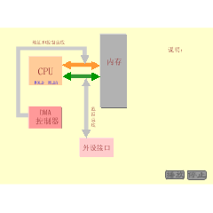
DMA传送流程

Slide 73
DMA传送的工作过程
⑴ CPU对DMA控制器进行初始化设置
⑵ 外设、DMAC、CPU， 3者通过应答信号建立联系：CPU将总线暂交DMAC控制，事后再将控制权返还。
⑶ DMA传送
  DMA读：存储器 → 外设
  DMA写：存储器 ← 外设
⑷ DMAC的功能：
  对存储器寻址地址动加1/减1
  计数器减1
  判断传送是否完成

Slide 74
DMA传送（ 以DMA 写为例）
数据总线
地址总线
-IOR
-MEMW
输入设备
DMAC
HLDA
④
③
CPU
存储器
①
②
HOLD

Slide 75
DMA传送流程
HLDA
发存储器地址
传送数据
修改地址指针
传送结束？
DMA结束

Slide 76
传送方式的比较
无条件传送：慢速外设需与CPU保持同步
查询传送： 简单实用，效率较低
中断传送：外设主动，可与CPU并行工作，但每次传送需要大量额外时间开销
DMA传送：DMAC控制，外设直接和存储器进行数据传送，适合大量、快速数据传送

Slide 77

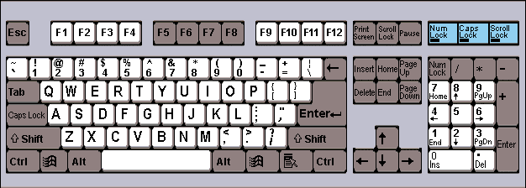

多种多样的外设
工作原理不同
  机械、电子、机电、电磁……
传送信息类型多样
  数字量、模拟量、开关量
传送速度差别极大
传送方式不尽相同
  串行、并行
编码方式不同
  二进制、BCD码、ASCII码……

Slide 78
输出接口的锁存环节
D
内
部
数
据
总
线
Q
C
外
部
数
据
引
脚
D
Q
C
D
Q
C
锁存控制

Slide 79

输出接口的锁存、缓冲环节
D
内
部
数
据
总
线
Q
外
部
数
据
引
脚
C
D
Q
C
D
Q
C
锁存控制
读数据

Slide 80
输入接口的缓冲环节
内
部
数
据
总
线
外
部
数
据
引
脚
缓冲器
选通

Slide 81
输入接口的锁存、缓冲环节
D
Q
C
外
部
数
据
引
脚
内
部
数
据
总
线
D
Q
C
缓冲器
锁存器
D
Q
C
选通
锁存控制

Slide 82
6.4 8088/8086的输入输出指令
输入指令
  IN AL,i8/DX ;字节输入
  IN AX,i8/DX ;字输入
输出指令
  OUT i8/DX,AL ;字节输出
  OUT i8/DX ;字输出

Slide 83
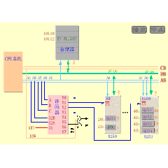
IN AL, 21H

Slide 84
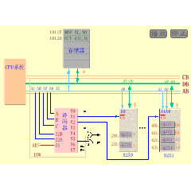
OUT 43H, AL

Slide 85
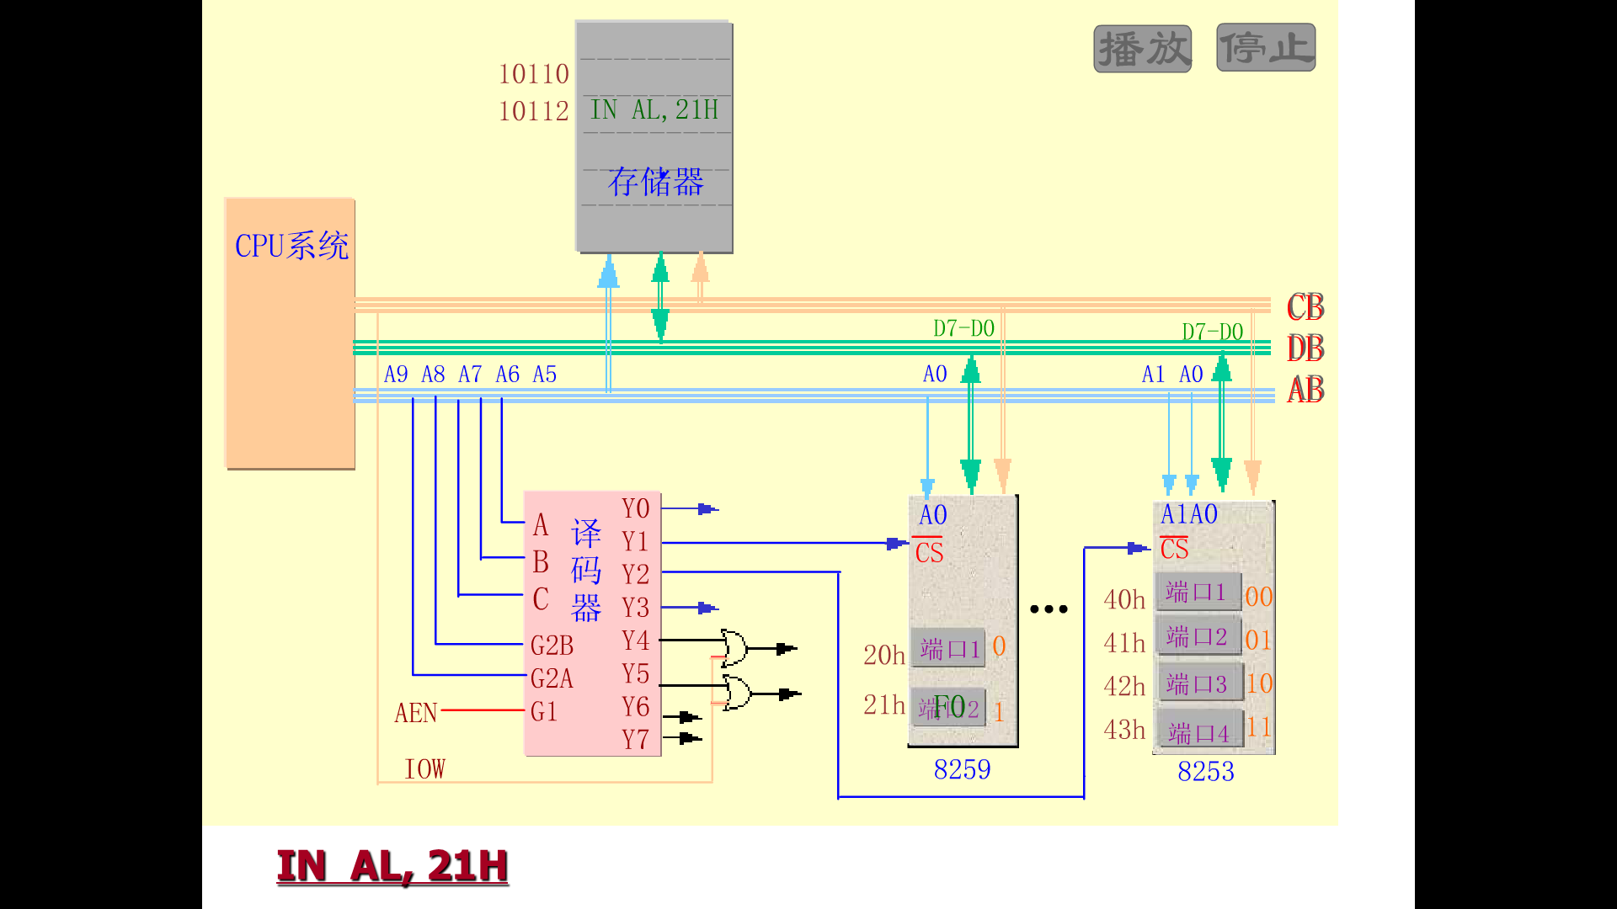

Slide 86
